Slide 1
Музыкальная викторина
Учитель музыки: Алтухова Светлана Евгеньевна

Slide 2
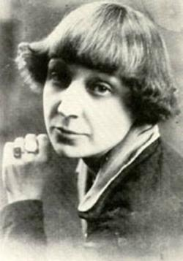
Чьи стихи использовал М. Таривердиев в романсе, начинающемся словами «Мне нравится, что вы больны не мной…»
Марины Цветаевой

Slide 3
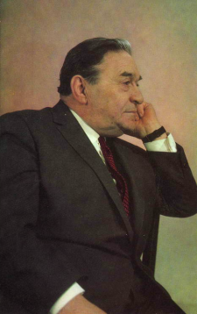
Назовите фамилию советского певца и актера, сыгравшего главную роль в кинофильме «Веселые ребята».
Леонид Утесов

Slide 4
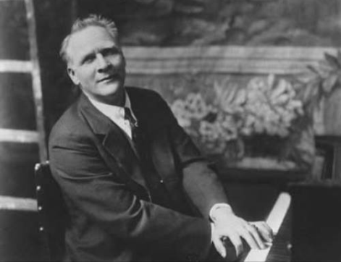
Назовите фамилию знаменитого русского певца, обладавшего неповторимым басом.
Федор Шаляпин

Slide 5
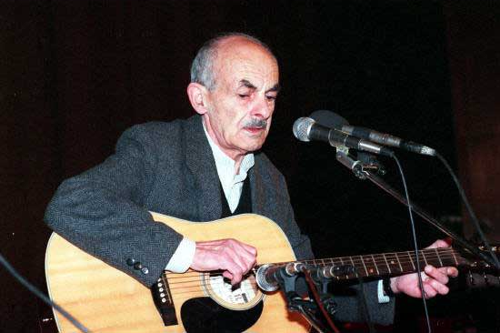
Кто из известных советских бардов написал песню «Ваше благородие, госпожа удача»
Булат Окуджава

Slide 6
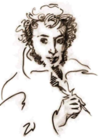
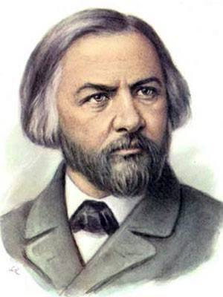
Стихотворение А.С.Пушкина «Я помню чудное мгновенье…» обращено к А.Керн. Кто из русских композиторов написал музыку на эти слова?
Михаил
Иванович Глинка

Slide 7
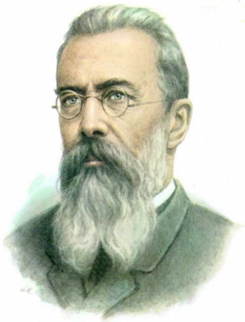
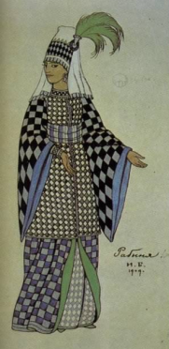
Кого из композиторов по праву считают композитором-сказочником?
Николай Андреевич
Римский-Корсаков

Slide 8
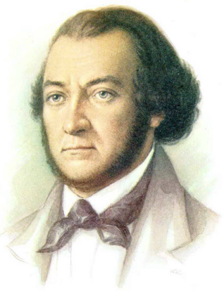
Назовите фамилию русского композитора, который обрел славу и бессмертие благодаря единственному произведению – знаменитому романсу «Соловей»?
Александр Алябьев

Slide 9
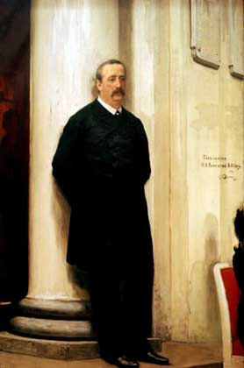
Какой композитор известен еще как ученый-химик, автор более сорока работ?
Александр Бородин

Slide 10
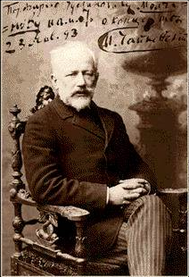
Именем какого известного русского композитора назван Международный конкурс исполнителей, проходящий в Москве?
Петр Ильич Чайковский

Slide 11
Интернет-ресурсы
http://www.stihi.ru/pics/2004/06/24-871.jpg
http://oldsamara.samgtu.ru/part_5/page_17/cards/011a.jpg
http://www.lacantinerusse.com/sub_razdel_photos/4d8e7yEktD_medium.jpg
http://www.proza.ru/pics/2007/09/09/01.jpg
http://i059.radikal.ru/1003/4d/2cdaf288887f.jpg
http://img0.liveinternet.ru/images/attach/c/3/75/448/75448710_large_4000491_rims.jpg
http://www.dmitrylesnoy.com/upload/People/80da25e12410ad1a0a1aabbcff541a60.jpg

